Slide 1
Sistema SURA-BOT
Integrantes:
Jessica Sarai González Bautista.
Karina Carmona Vargas.
Jesús Pacheco Balam.

Slide 2

¿En qué consiste?
Como su nombre lo dice, crearemos un programa para la empresa Sura enfocada en las personas que quieran ser reclutadas.
Esta app ayudará a los nuevos trabajadores a ser más autodidactas, capacitándolos y orientándolos sobre las posibles dudas que puedan tener, además ayudará a evaluar lo aprendido mediante un mini quiz que este realizará.

Slide 3
FUNCIÓN
La empresa dará una matricula a cada nuevo trabajador, el cual al momento de ingresar en la app, te pedirá tu matricula y correo para que pueda verificar que estas en el archivo.
Al ingresar, tendrás que dar clic en mostrar document y así poder orientarte antes del mini quiz.
Cuando la persona se sienta listo, dará clic en mini quiz, el cual consta de 5 pregunta con 20 puntos cada uno.
El trabajador debe tener una calificación mayor a 80 para ser reclutado.

Slide 4
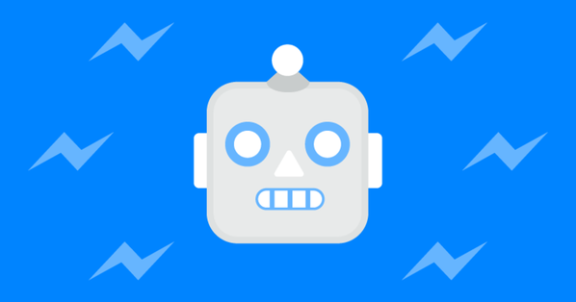
BENEFICIOS
Evitamos la pérdida de tiempo .
Es una gran relación entre los trabajadores.
El personal será responsable y autómata.
El personal no sentirá ninguna presión.

Slide 5
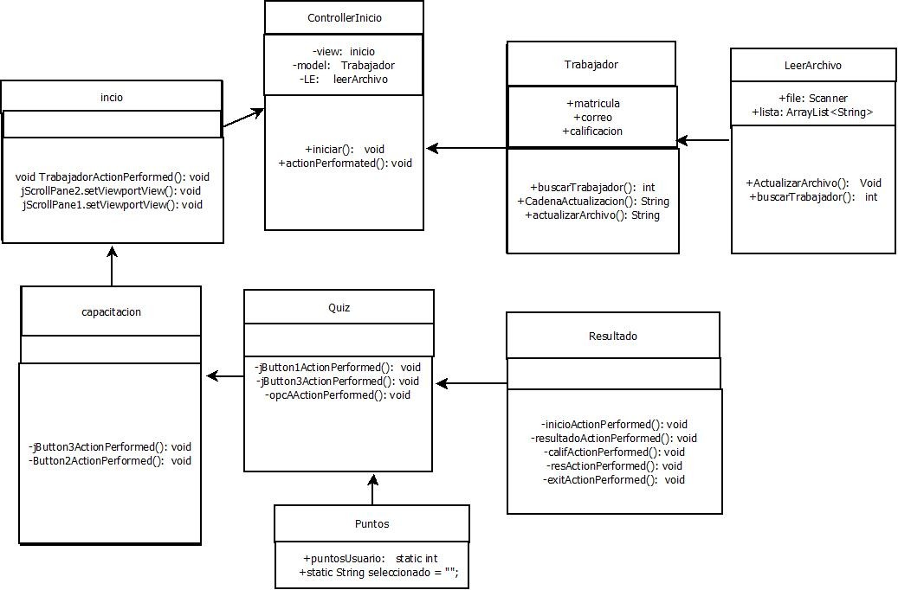
Diagrama de Clases

Slide 6
Bitácora de actividades.
Lunes 30 de Abril del 2018 | Revisión del diagrama de clases | Cubículo del profesor | Todos los integrantes
Jueves 3 de Mayo del 2018 | Aprobación del diagrama de clases | Cubículo del profesor | Todos los integrantes
Jueves 3 de Mayo del 2018 | Inicio de codificación | Casa de Jesus | Jesus
Sábado 5 de Mayo del 2018 | Reunión para verificar avances | Cafetería | Todos los integrantes
Sábado 5 de Mayo del 2018 | Actualización de documentos | Cafetería | Jessica y Karina
Sábado 5 de Mayo del 2018 | Codificación | Cafetería | Jesus
Jueves 10 de mayo del 2018 | Crear la interfaz | Casa de Jessica | Jessica
Lunes 16 de mayo | Resolución de dudas. | Cubículo del profesor | Todos los integrantes
Martes 22 de mayo | Actualización final de documentos | Casa de karina | Karina
Miércoles 23 de mayo | Grabado y entrega del video | En línea | Todos los integrantes
Jueves 24 de mayo | Entrega final del proyecto | En línea | Todos los integrantes
Después de la 2da revisión.

Slide 7
Calendario de actividades
Fecha | Producto | A cargo de:
13 de Abril | Revisión de estado de avances | Karina
20 de Abril | Revisión de estado de avances | Jessica
30 de Abril | Fecha de entrega parcial del proyecto | Los tres integrantes
2 de Mayo | Alimentar base de datos | Karina, Jesus
5 de Mayo | Codificación | Jesus, Jessica
5 de Mayo | Actualizar documentos | Los 3 integrantes
8 de Mayo | Agregar el mini Quiz | Karina
10 de mayo | Crear interfaz | Jessica
22 de mayo | Actualización de documentos | Karina
24 de mayo | Grabado y entrega del video | Todos los integrantes
24de Mayo | Fecha de entrega final del proyecto | Los tres integrantes
Después de la 2da revisión.

Slide 8
A continuación se agrega el enlace donde están nuestros documentos:
https://www.dropbox.com/sh/brg1xdjiz9kqxr9/AADepKlfd4vKxe8axoVKiJ7Wa?dl=0
Ubicación del repositorio
https://github.com/jesusapb/SURA-BOT

